Slide 1
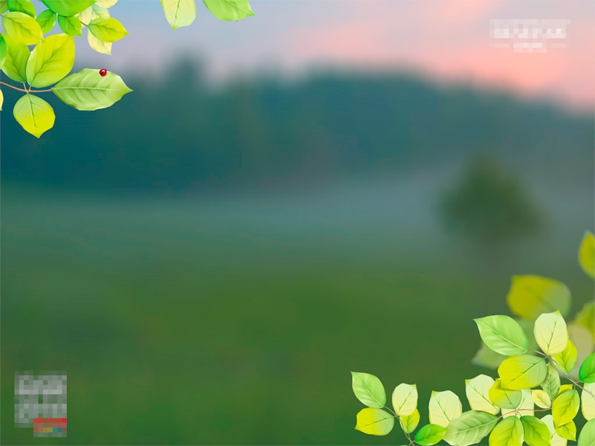
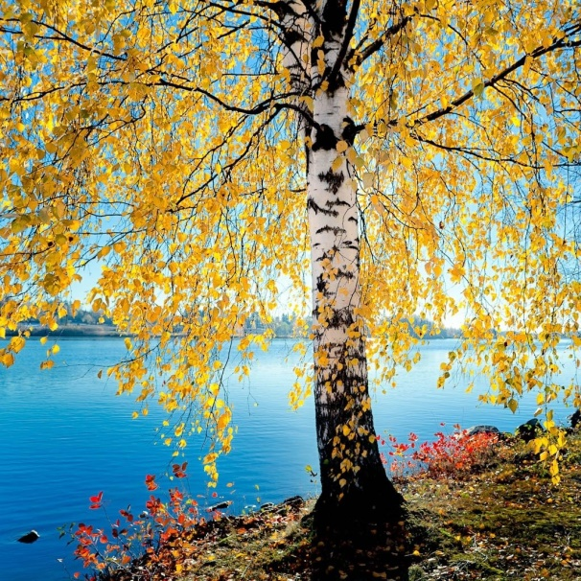
Муниципальное бюджетное общеобразовательное учреждение «Гусельщиковская школа»
«Березка в осеннем наряде»
презентацию подготовила:
учитель начальных классов
Ермолаева И.И.
с.Гусельщиково 2023г.

Slide 2
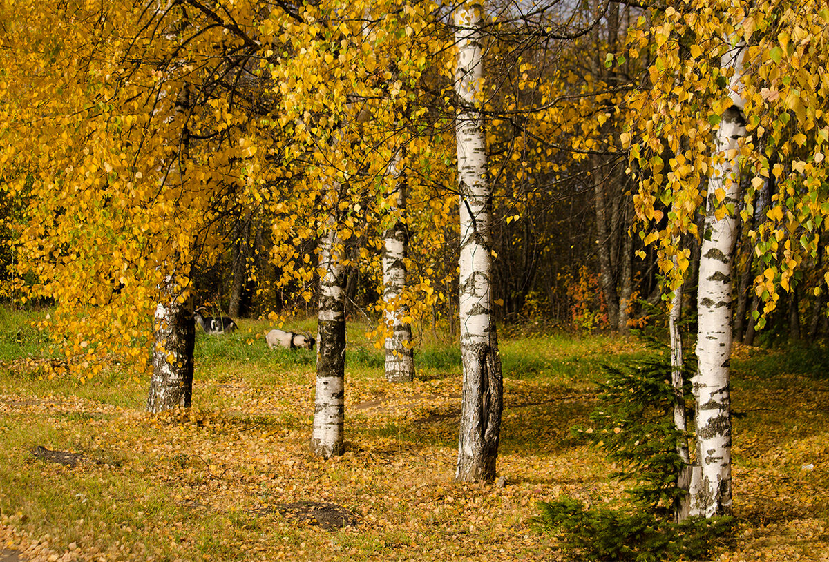
О березе издавна слагали стихи, воспевали в песнях.
Я навек за туманы и росы
Полюбил у березки стан,
И ее золотистые косы
И холщовый ее сарафан…
Сергей Есенин

Slide 3
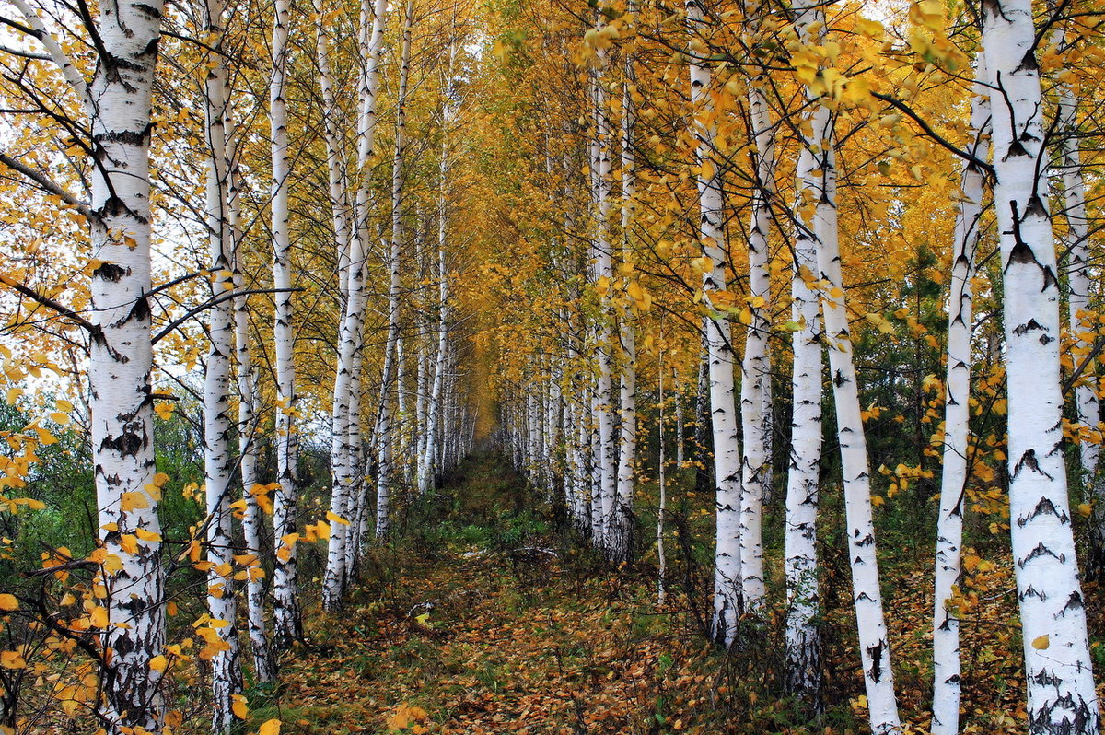
Ни одно дерево не пользуется такой любовью и почитанием на Руси, как береза. Ее даже принято считать символом России.
Берёза, русская берёза, русская красавица… Её красотой можно любоваться бесконечно.

Slide 4
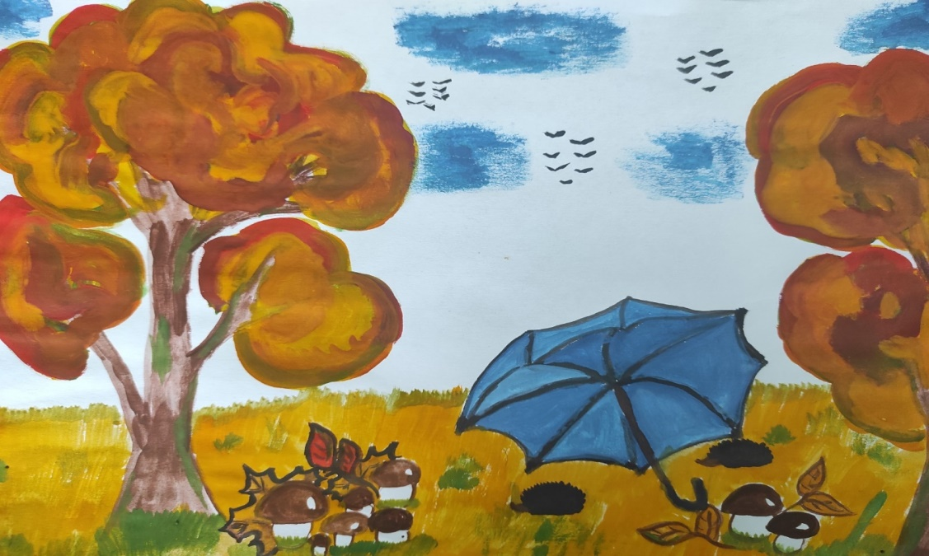
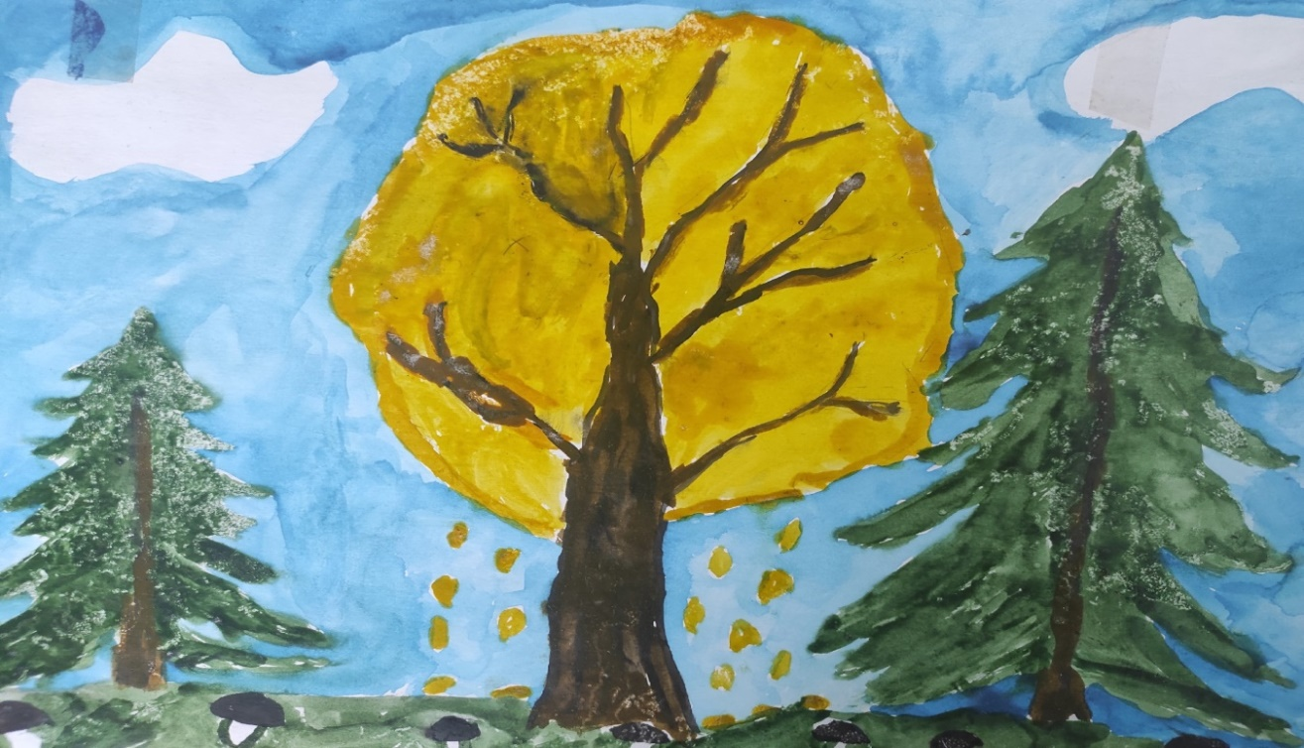
«Я хочу, чтобы ярким цветом Природа радовала вас, Чтоб было так не только летом, Но и зимой и в непогоды час. Хочу, чтоб красоту умели Воспринимать всем сердцем люди , Чтобы ценили, понимали, И поклонялись красоте.»

Slide 5
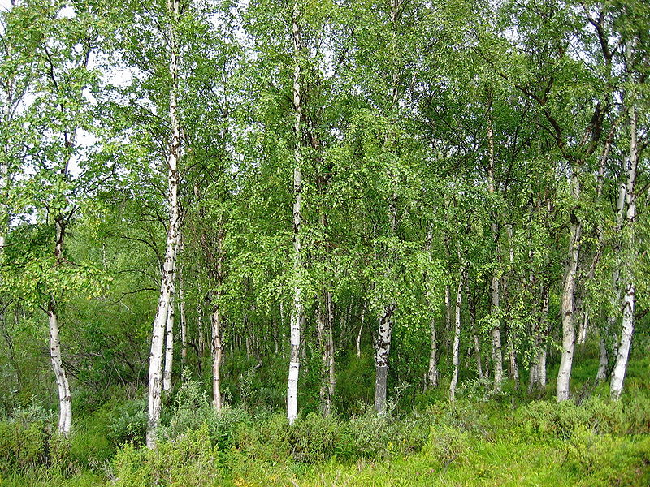
Загадка.
Русская красавица
Стоит на поляне
В зеленой кофточке,
В белом сарафане. (Береза)
Берёза – любимое дерево всех русских людей. Стройную, кудрявую,
белоствольную, её всегда сравнивали на Руси с нежной и красивой
девушкой, невестой. Ей посвящали свои лучшие произведения наши поэты,
композиторы и художники.

Slide 6
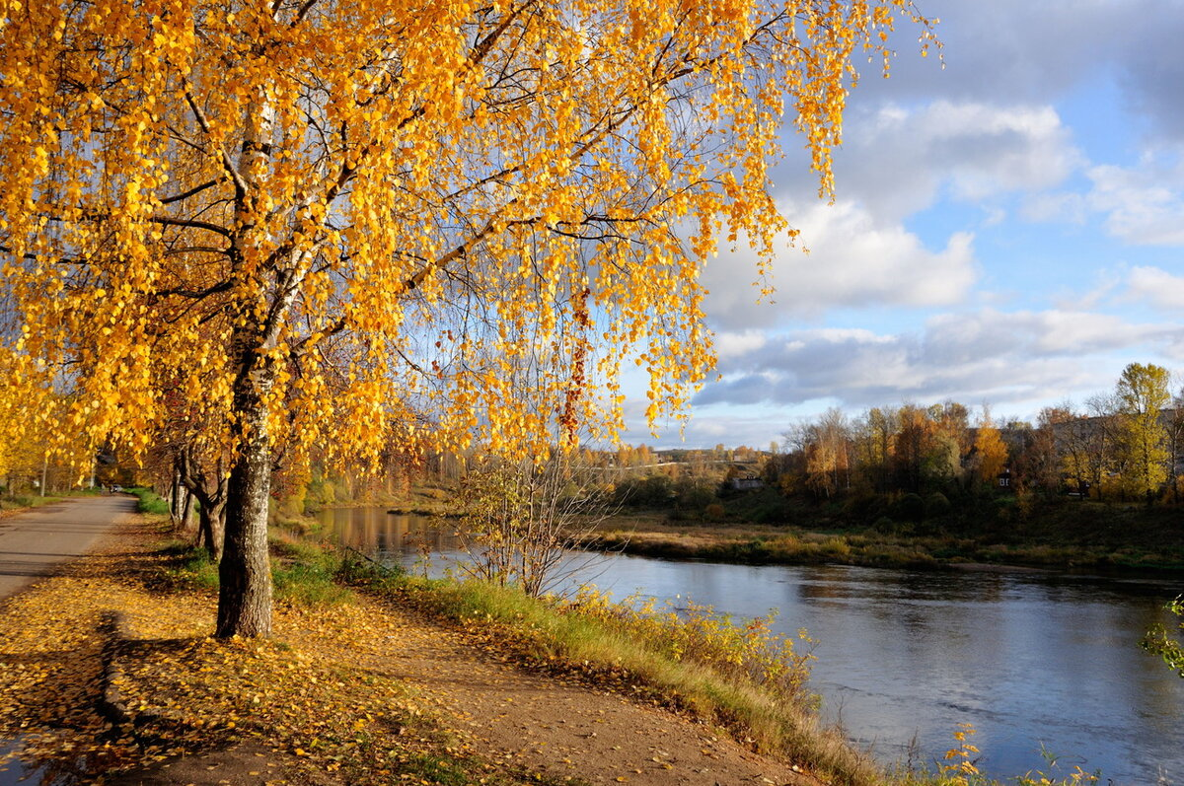
Березка
Снова осень золотая…
Ветер листьями играет,
Улетает птичий караван…
От реки туман крадётся,
Тучка дождиком прольётся,
Ну, а бабье лето – лишь обман…
Под окном грустит берёза –
То ли дождик, то ли слёзы —
С голых веток капает вода…
Скоро может так случиться,
Что и вьюга закружится,
Так в ноябрь бывает иногда…
Листья падают с берёзы —
Скоро зимние морозы,
Нужно ей скорее засыпать…
Белый снег на ветки ляжет,
Он её согреет даже,
Но весну берёзка будет ждать…
Т.Базилевская

Slide 7
Как строится текст-описания
Зачин | Общее впечатление о предмете или явлении. ( Эта часть, в которой сообщается о том, что будет сказано дальше.)
Основная часть | Признаки предмета или явления.
Концовка | Вывод (завершение, свое отношение к сказанному.)

Slide 8
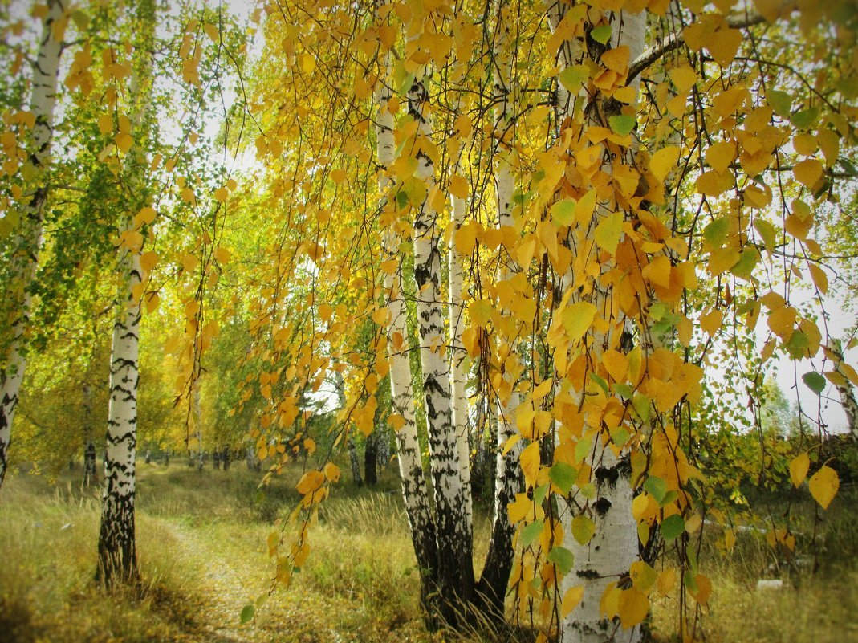
План
1.Заглянула осень в лес.
2.Осенние краски березки.
3. Любуюсь белокорой красавицей.

Slide 9
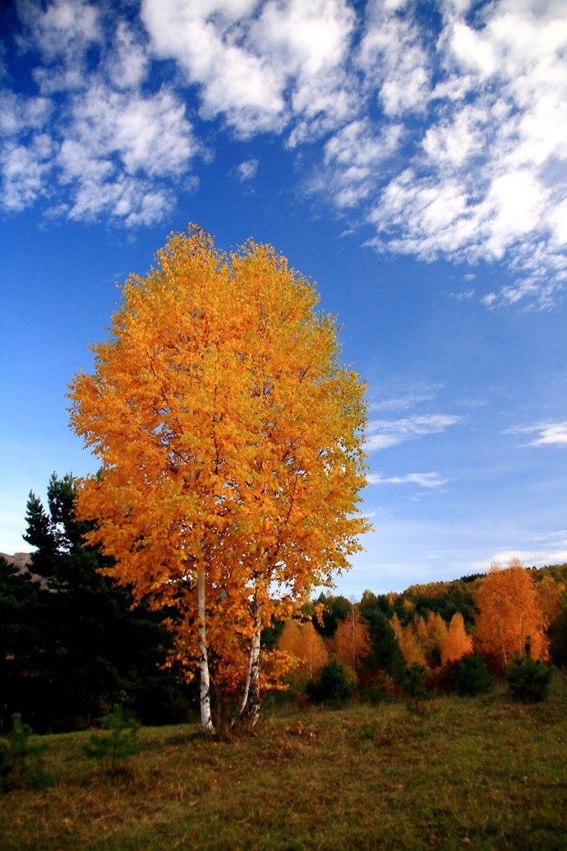
Словарь:
белокорая красавица, празднично одета, печальная, словно девушка в сарафане, горящая свеча, горит желтым пламенем ее крона, празднично одета, золотые одеяния, трепещет, трепещущие листья, резное, тоненькие, ветер играется, колышет.

Slide 10
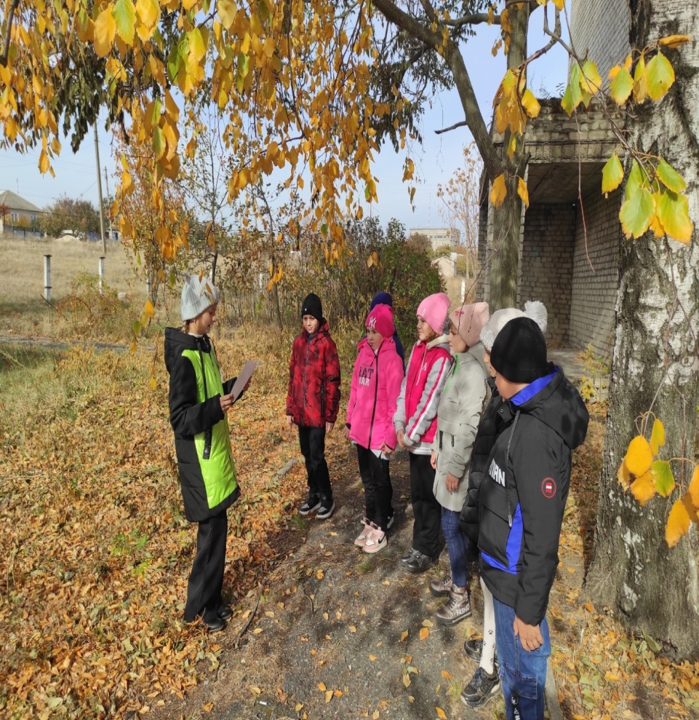
Сочинение «Березка в осеннем наряде»
Как красива русская берёзка во все времена года!
Летом она надевает наряд из зелёных листочков. Осенью листья березы постепенно меняют свой цвет и становятся желтыми. Сам желтый цвет березовых осенних листиков очень яркий и красивый. Мне нравится рисовать осеннюю березу, она словно красавица с копной пшеничных или золотых волос. Листики березы через некоторое время начинают опадать и под деревом образуется мягкий желтый ковер. А когда листочки опадают, так приятно идти по ковру из них и слушать их шуршание и подбрасывать ногами.
Береза очень красива осенью!

Slide 11
Поэтическая минутка
Ветерок легкий подувает
Листочки с березки …
(опадают)
Тихо падают листочки
На дорожку, на траву и на …
(грибочки)
Укрываю землю белым цветом,
Не так как это бывает …
( летом).
Осенние листья летят
И под ногами…
(шелестят).
Цвет листьев разноцветный,
Теплом и солнышком …
( согретый).
Зеленый, желтый, золотой,
Маленький есть и …
(большой).

Slide 12
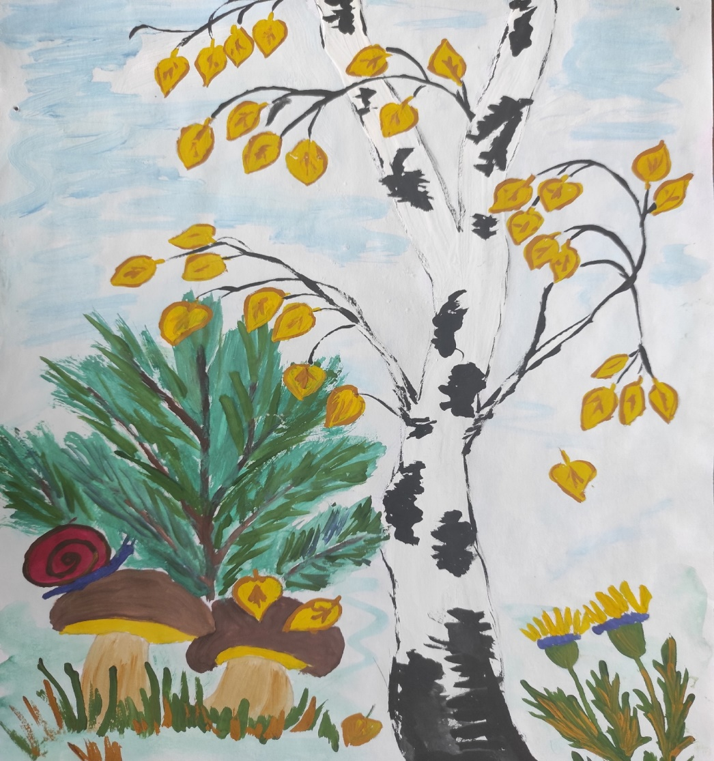
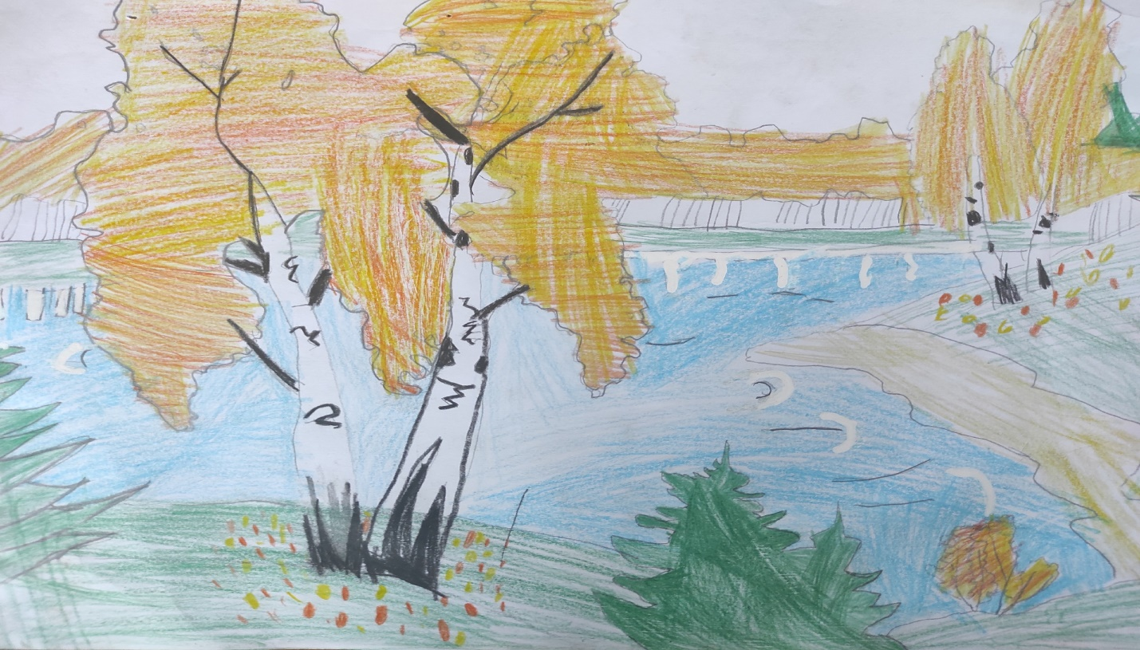
Ни в одной стране мира нет столько берёз, как у нас, в России. Берёза – символ России, нашей Родины.

Slide 13
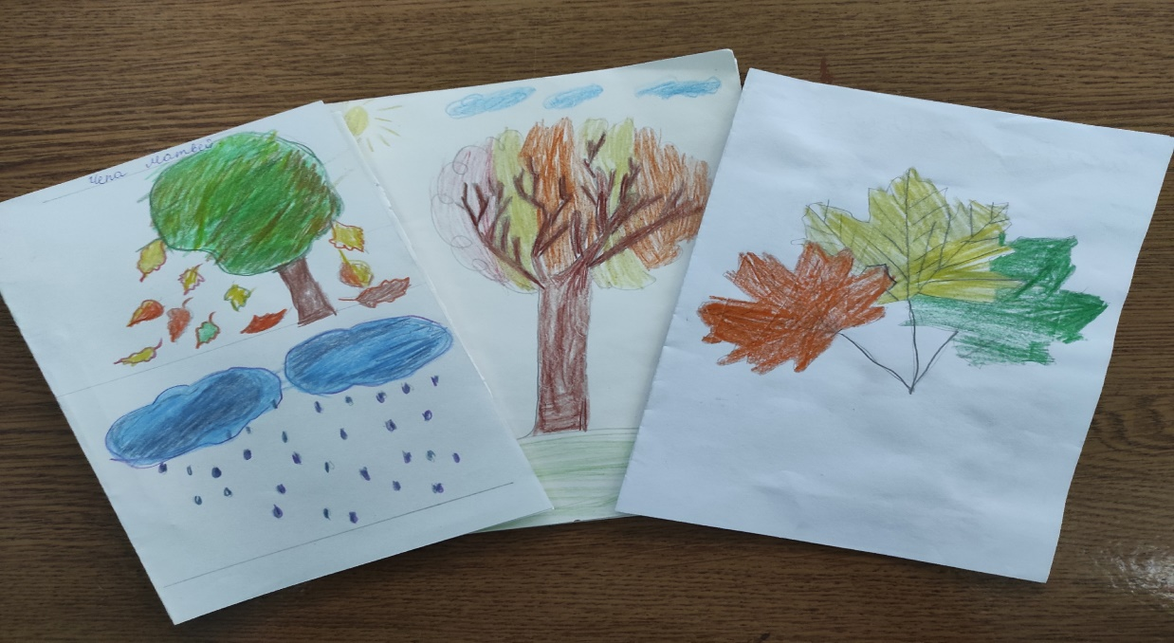
Домашнее задание.
-Не забудьте наблюдать за березками. Оберегайте их сон. В тетради нарисуйте березку в осеннем наряде. Сочините о ней сказку «Что снится березке в эти холодные дни?».

Slide 14
Список использованных источников:
Изображения березы
http://balakhna.all.biz/bereza-g1514655
http://litdosug.ru/content/belyi-sarafan-0
Листья березы
http://vashaspina.ru/kak-lechit-lyumbago-poyasnichnyj-prostrel/
Интересные факты о березе
http://www.c-cafe.ru/words/119/11787.php

